Slide 1
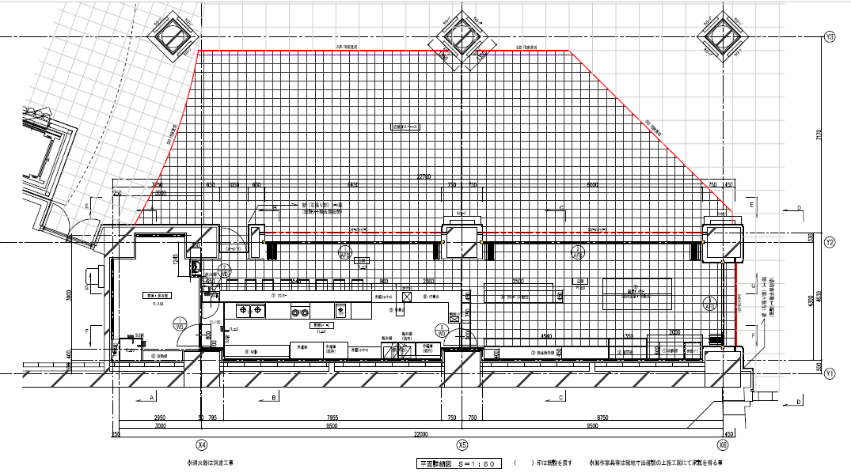
使用不可
（一茶への動線
確保のため）
③
②
しずチカ茶店「一茶」
①
使用不可
（物販棚への動線
確保のため）

Slide 2
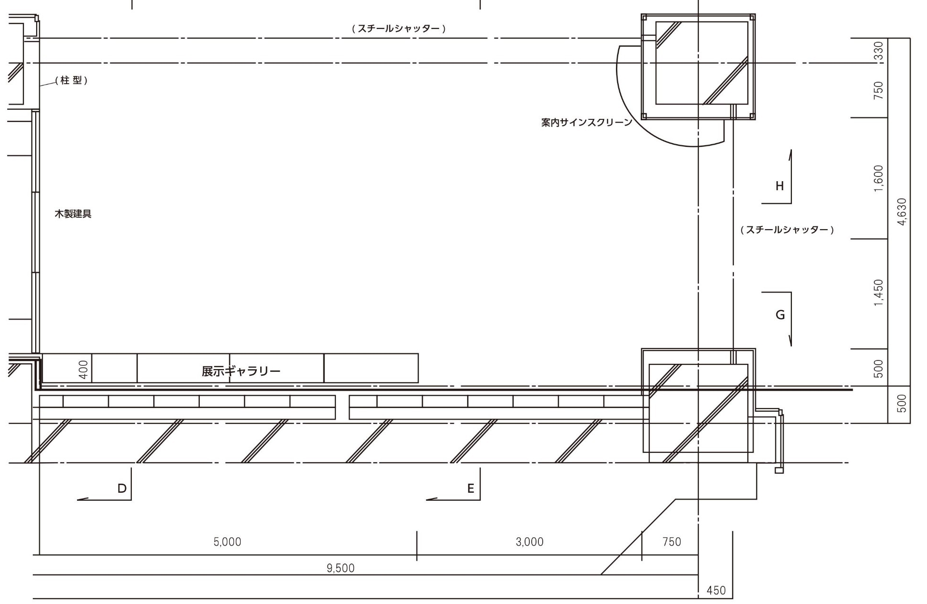
①スペース拡大図
使用可能
（高さ制限あり）
①
お客様用スペース
展示ケース使用不可

